Slide 1

AceleraDev Data Science 2020
Recommend Leads

Slide 2
Apresentação
Nome: Tiago Dias
Formação: Engenheiro da Computação
Pós Graduação: MBA Gestão da Informação e Business Intelligence

Slide 3

Ciclo do Projeto
Definição do Problema
Coleta de Dados
Pré-Processamento
Solução do Problema
Modelo de Aprendizado
Avaliação da Solução
Protótipo
Melhorias

Slide 4
Definição do Problema
Fornecer um serviço automatizado que recomenda leads para um usuário dado sua atual lista de clientes (Portfólio). Encontrar no mercado quem são os leads mais aderentes dado as características dos clientes presentes no portfólio do usuário.

Slide 5
Coleta de Dados
Cosiderei as seguintes bases:
Mercado: Base com informações sobre as empresas do Mercado a ser considerado.
Portfolio 1: Ids dos clientes da empresa 1
Portfolio 2: Ids dos clientes da empresa 2
Portfolio 3: Ids dos clientes da empresa 3

Slide 6
Pré-Processamento
Analise das colunas nulas com todo os dados faltantes, 5 colunas foram eliminadas.
Analise das colunas nulas com mais de 50% dos dados faltantes, 126 colunas foram eliminadas.
As colunas restantes foi feita uma analise manual, para ver a relevância dos dados para a solução, 9 colunas foram eliminadas.
Com as colunas restantes foram escolhidas manualmente 18, os dados nulos foram tratados inserindo 'SEM INFORMAÇÃO', já que todos eram categóricos, dessa forma nenhuma observação ficou de fora da analise.
Para treinamento do modelo forma usadas 9 dessas features julgadas mais importantes para a solução.

Slide 7
Pré-Processamento
Aplicando tecnicas de Feature engineering automatizadas e manuais:
Dataset Original:
462298 Observações e 182 Features
Dataset após tratamento automatizado:
462298 Observações e 42 Features
Dateset após tratamento manual:
462298 Observações e 9 Features

Slide 8









Solução do Problema

Slide 9
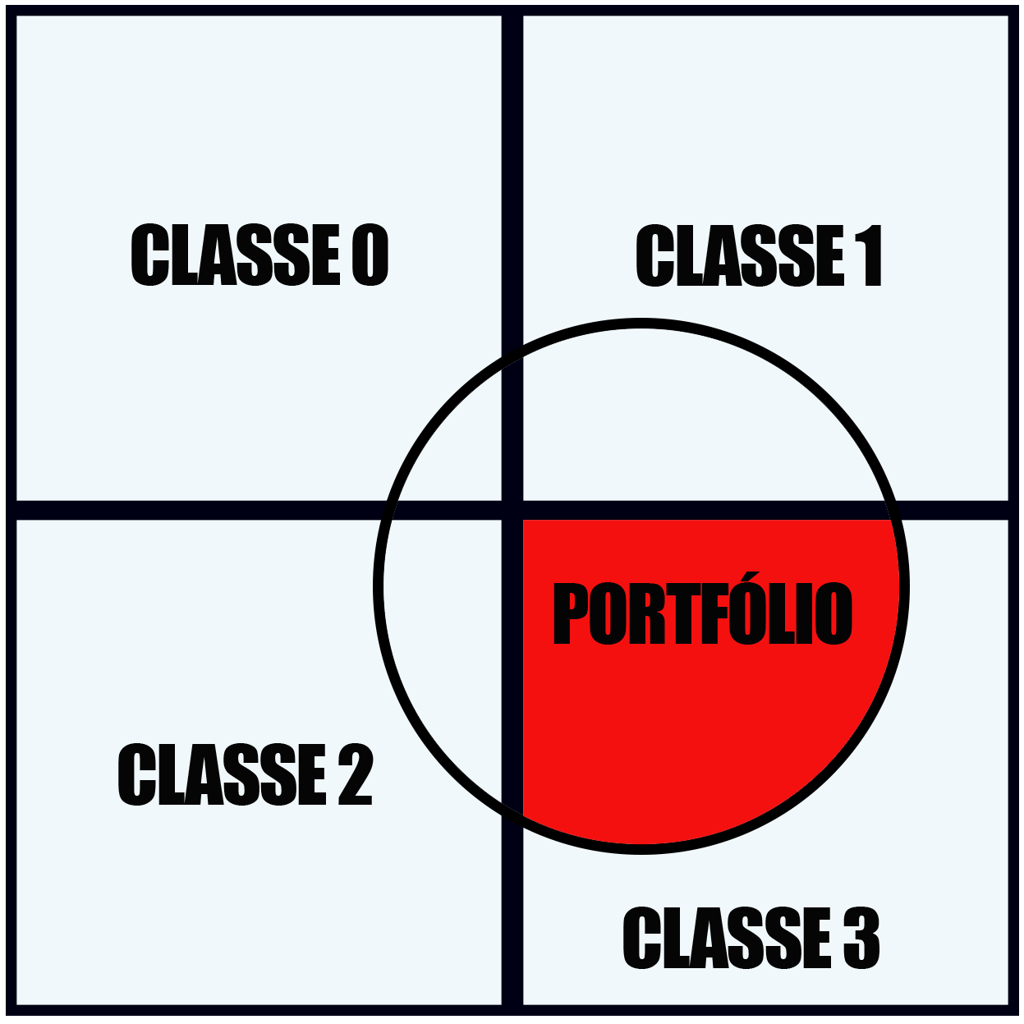
Solução do Problema
Aprendizado não supervisionado
Modelo KMeans(n_clusters = 4)
Agrupando os dados do portfólio juntamente com os dados do mercado, para identificar em qual classe os dados do portfólio estão mais presentes, identificando assim os leads mais aderentes as dados do atual portfólio.

Slide 10
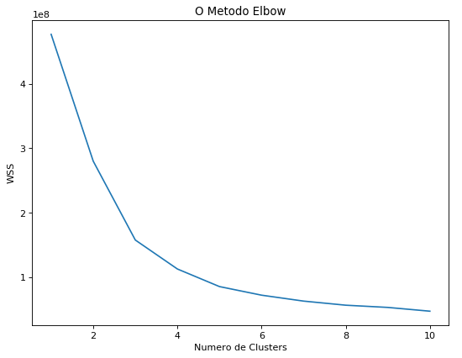
Modelo de Aprendizado
O k-means é um método de Clustering que divide as observações dentre k grupos.
Para definir o número de k utilizei o metodo elbow e a avaliação de performance do modelo.
O gráfico mostra até que ponto com o aumento do número de k não existe ganho.

Slide 11
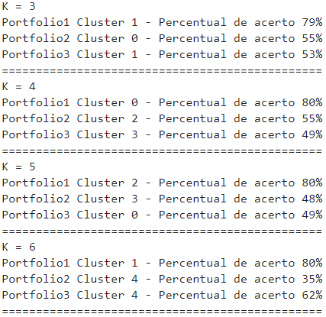
Avaliação da Solução
O aumento do numero de k não traz um balanceamento do percentual de acerto nos portifólios, e nem um ganho.
Com 4 clusters a performance obtida no portfólio1 foi de 80%, no portfólio2 de 55% e no portfólio3 de 49%.
O que significa por exemplo que o Cluster 0 representa 80% dos seus clientes atuais do portfólio1.

Slide 12
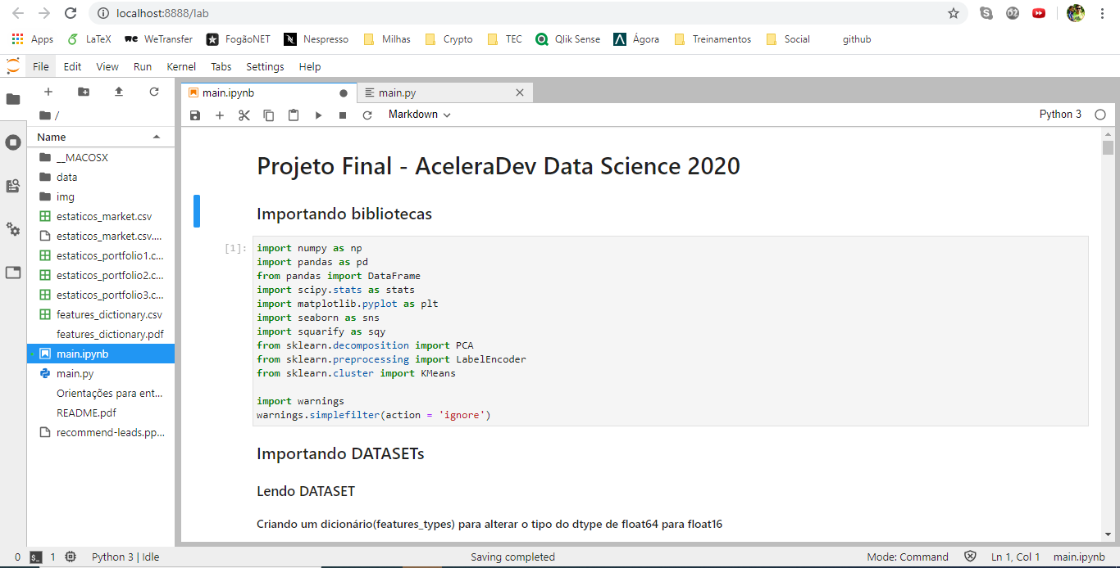
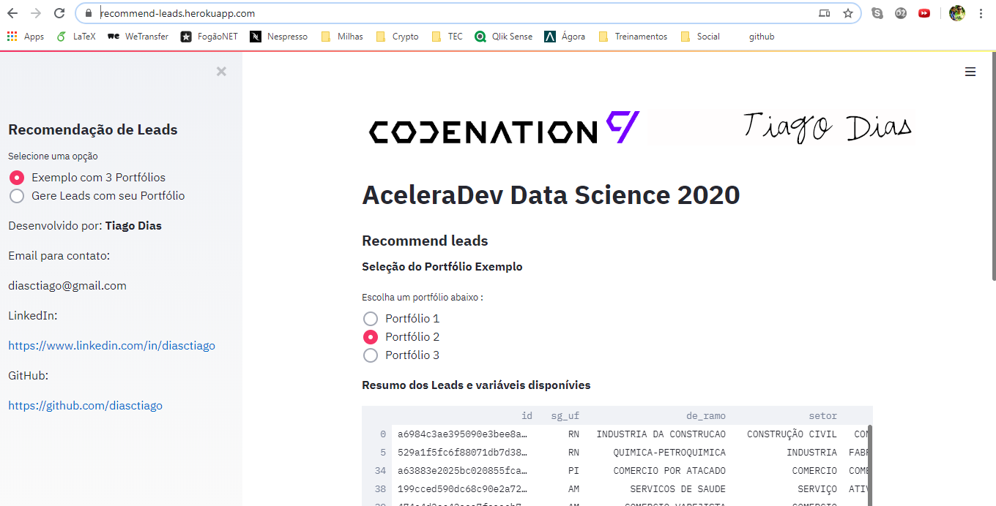
Protótipo
Jupyter Notebook
App Heroku

Slide 13
Melhorias
Performance do Protótimo
Avaliacão com dados de outros mercados

Slide 14
Obrigado!
Tiago Dias
diasctiago@gmail.com
https://www.linkedin.com/in/diasctiago
https://github.com/diasctiago

